Slide 1
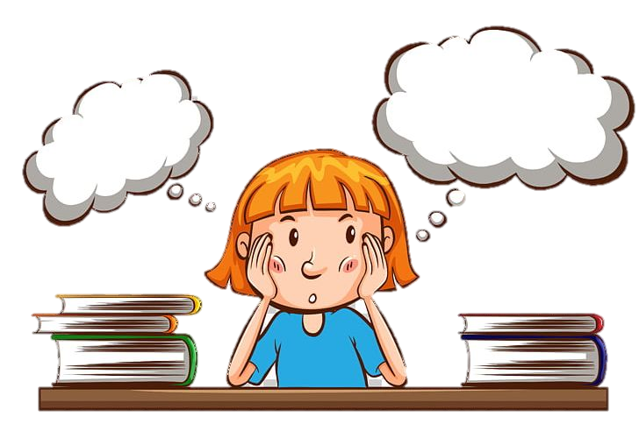
Подумай и ответь
Для смены слайдов нажимайте на стрелку

Slide 2
Назовите фигуру не красную и не квадрат
молодец

Slide 3
Каждый из троих взрослых ведёт за руку двоих детей. Сколько детей идут со всеми взрослыми
5
6
8
молодец

Slide 4
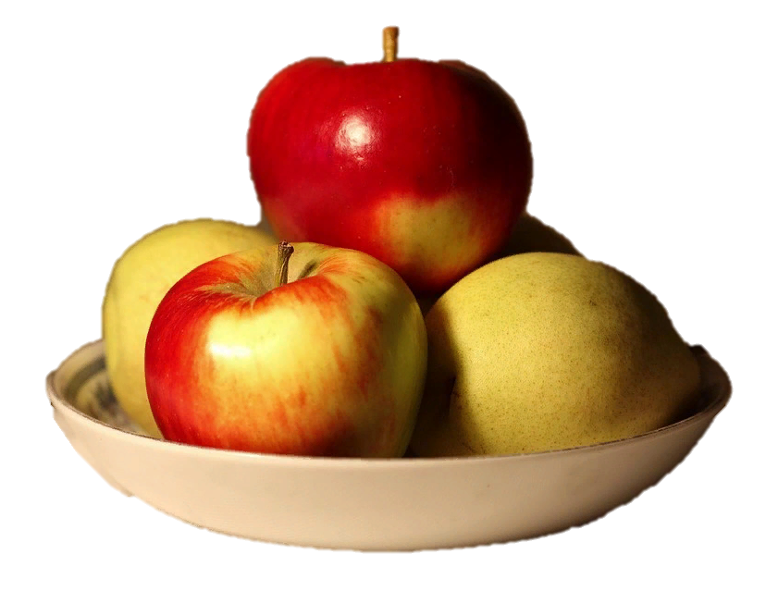
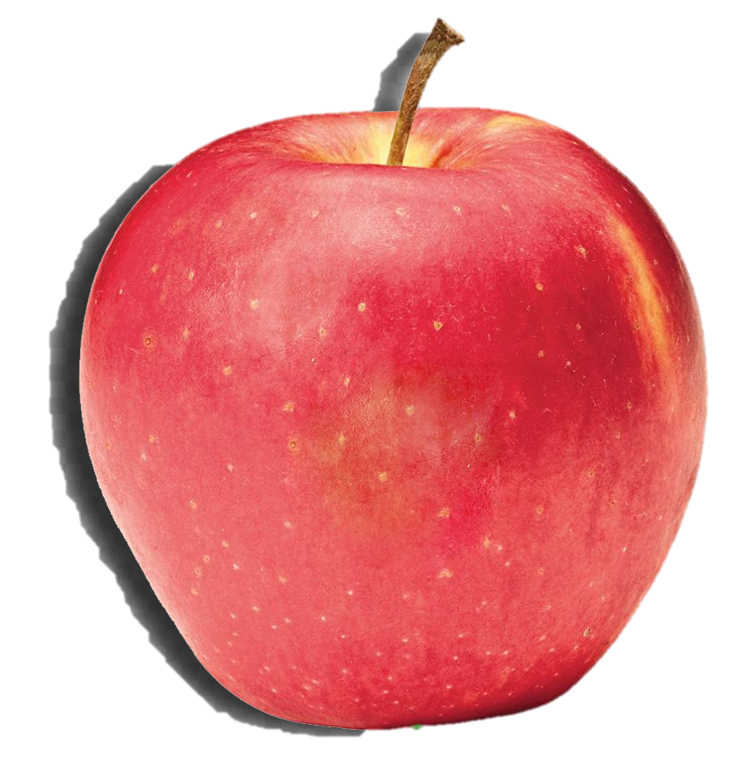
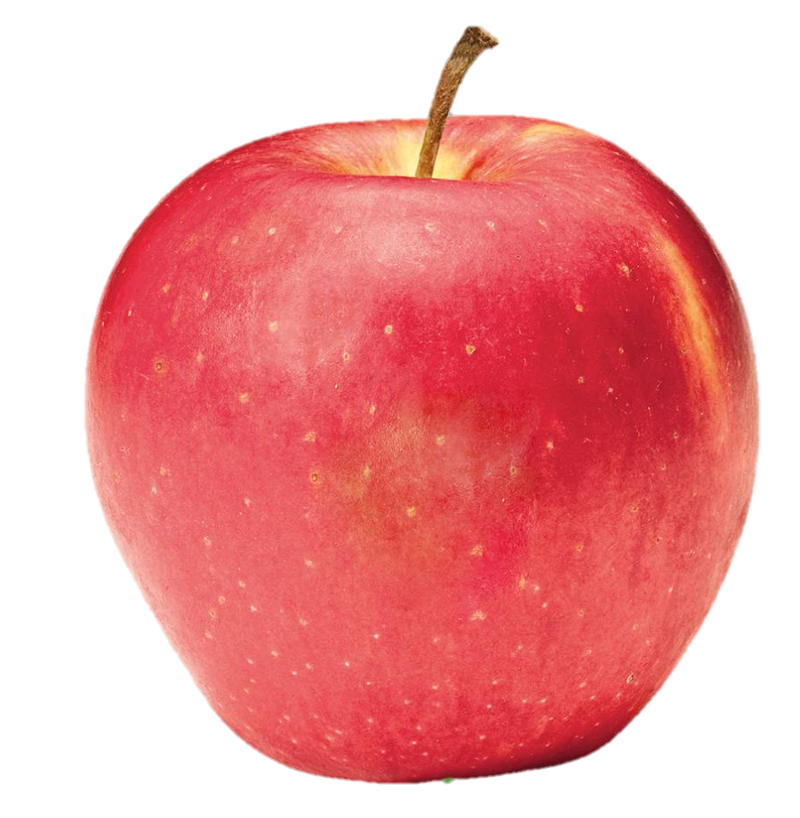
Бабушка положила на тарелку 5 яблок, когда внуки взяли по одному, на тарелке осталось 2 яблока. Сколько у бабушки внуков?
3
2
1
молодец

Slide 5
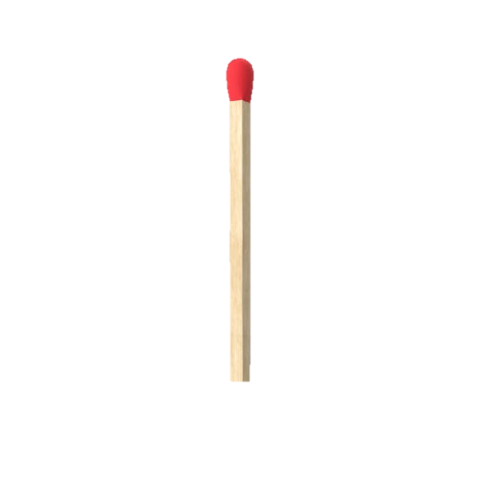
ответ

